Slide 2
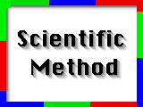
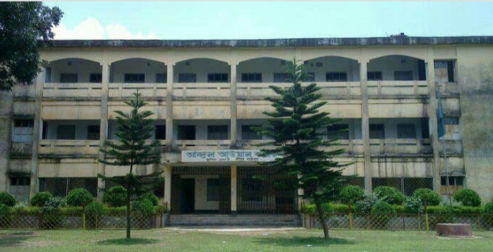
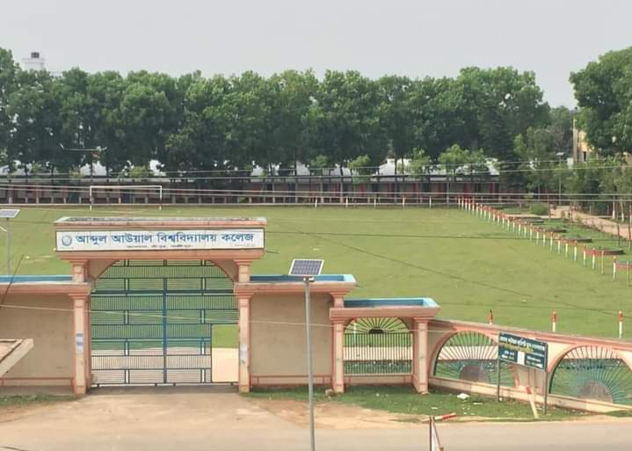
শিক্ষক পরিচিতি :
শিক্ষক পরিচিতি :
পাঠ পরিচিতিঃদ্বাদশ শ্রেণি
উচ্চমাধ্যমিক মনোবিজ্ঞান ২য় পত্র
বিষয় কোডঃ১২৪
অধ্যায়ঃ৭ম(মনোবৈজ্ঞানিক গবেষণা পদ্ধতি )
ফারহানা তাসমিন
প্রভাষক ( মনোবিজ্ঞান)
আব্দুল আউয়াল বিশ্ববিদ্যালয় কলেজ,তেলিহাটি,শ্রীপুর, গাজীপুর।
Notes:
শিক্ষক পরিচিতি :
ফারহানা তাসমিন
প্রভাষক ( মনোবিজ্ঞান)
আব্দুল আউয়াল বিশ্ববিদ্যালয় কলেজ,আবদার,তেলিহাটী,শ্রীপুর, গাজীপুর।

Slide 3
পূর্ব পাঠের অবগতকরণ
অনির্ভরশীল
চল
চল
বাহ্যিক চল
নির্ভরশীল চল
মধ্যবর্তী বা অন্তর্বর্তী চল

Slide 4
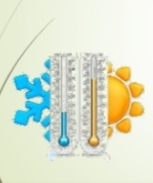
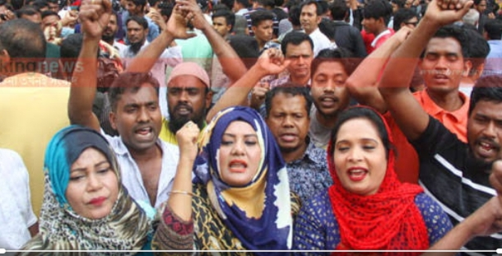
বাহ্যিক চল(Extraneous Variable): যেসব চলের প্রভাব পরীক্ষণ পরিবেশে দেখতে চাওয়া হয় সেগুলো বাদে অন্য যেসব চল পরীক্ষণের ফলাফলের উপর প্রভাব বিস্তার করে সেগুলোকে বাহ্যিক চল বলে।
পারিপার্শ্বিক এলাকার গোলমাল
গবেষণাগারের তাপমাত্রা
মিছিলের স্লোগান

Slide 5
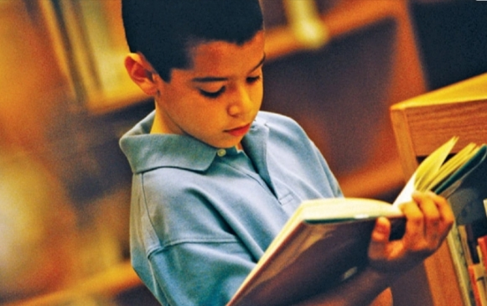
মুখস্থ করার সময় যদি কক্ষের তাপমাত্রা খুব বেশি হয় অথবা কক্ষের বাইরে যদি তখন তুমুল হট্টগোল চলতে থাকে, তবে তা কবিতাটি মুখস্থ করার ক্ষেত্রে প্রভাব বিস্তার করতে পারে।

Slide 6
আজকের পাঠঃ চল নিয়ন্ত্রণের কৌশল

Slide 7
শিখনফলঃ
বাহ্যিক চল নিয়ন্ত্রণের কৌশল ব্যাখ্যা করতে পারবে।

Slide 8
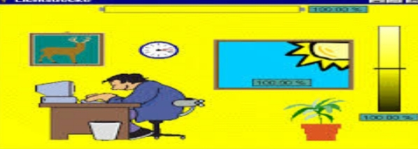
চলের নিয়ন্ত্রণঃচলের নিয়ন্ত্রণ হলো বাহির থেকে এসে প্রভাব বিস্তার করতে পারে এমন সব উপাদানসমূহকে বাদ দেওয়া বা চিহ্নিত করা। পরীক্ষণে নিয়ন্ত্রণের ক্ষেত্রে সকল অবাঞ্চিত চলকে ধ্রুব রেখে একটি মাত্র চলের প্রভাব মানুষ বা প্রাণীর আচরণের অনুধ্যান করা হয়।

Slide 9
চল নিয়ন্ত্রণের কৌশল
১/ অপসারণ (Elimination)
২/ অবস্থার সমতা(Constancy of conditions)
৩/ তুল্যমূল্যায়ন(Balancing)
৪/ প্রতিতূল্যমূল্যায়ন(Counter balancing)
৫/ দৈবায়ন পদ্ধতি (Randomization)

Slide 10
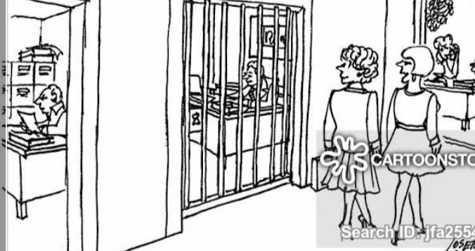
১/ অপসারণ (Elimination) কী?
১/ অপসারণ (Elimination): পরীক্ষক যদি কোনো বিশেষ বাহ্যিক চলকে চিহ্নিত করতে পারেন তবে সেটিকে বর্জনের মাধ্যমে নিয়ন্ত্রণ করার কৌশলই হলো অপসারণ।

Slide 11
মুখস্থ করার সময় যদি কক্ষের তাপমাত্রা খুব বেশি হয় অথবা কক্ষের বাইরে যদি তখন তুমুল হট্টগোল চলতে থাকে, তবে তা কবিতাটি মুখস্থ করার ক্ষেত্রে প্রভাব বিস্তার করতে পারে।এক্ষেত্রে শব্দ নিয়ন্ত্রিত কক্ষ ও স্বাভাবিক তাপমাত্রার কক্ষ ব্যবহার করা যেতে পারে।

Slide 12
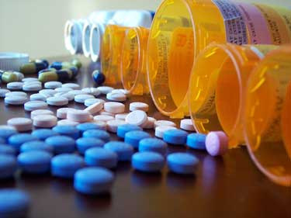
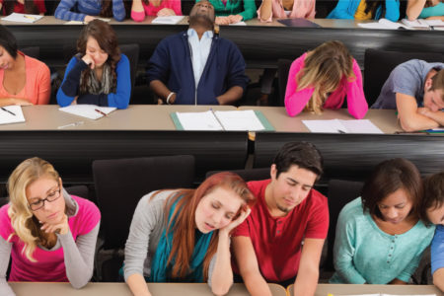
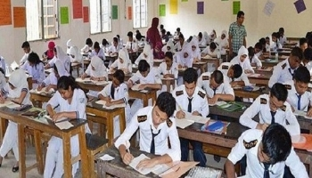
২/ অবস্থার সমতা বা ধ্রুবকতা(Constancy of conditions) কী?
২/ অবস্থার সমতা বা ধ্রুবকতা(Constancy of conditions): অনেক সময় কতগুলো বাহ্যিক চল ইচ্ছা করেও বাদ দেওয়া যায় না।তাই পরীক্ষণের সকল প্রক্রিয়া পরীক্ষণপাত্রের উপর একইভাবে বা সমানভাবে প্রয়োগ করার কৌশলই হলো অবস্থার সমতা।

Slide 13
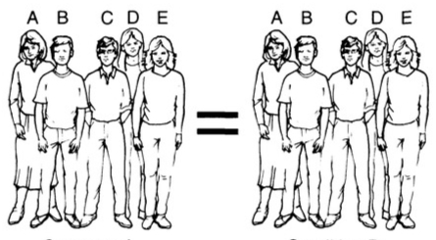
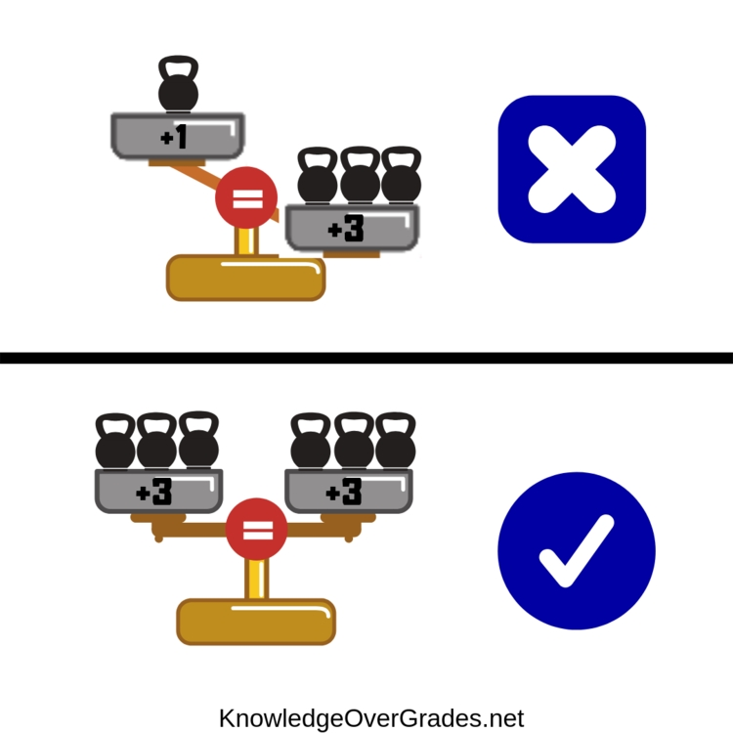
৩/ তুল্যমূল্যায়ন বা ভারসাম্য সৃষ্টি (Balancing):সকল বৈশিষ্ট্যের দিক থেকে সমান সমান দুটি দল গঠন করে একটি দলের(পরীক্ষণ দল) উপর অনির্ভরশীল চল প্রয়োগ করা হয় কিন্তু অন্য দলের(নিয়ন্ত্রিত দল) উপর অনির্ভরশীল চল প্রয়োগ করা হয় না তাই দুটি দলের নির্ভরশীল চলের মধ্যে পার্থক্য পরিলক্ষিত হলে সেজন্য অনির্ভরশীল চলকেই দায়ী করা হয়।নির্ভরশীল চলের পার্থক্য তুলনার জন্য নিয়ন্ত্রিত চল ব্যতীত অন্যসব দিক থেকে পরীক্ষণ দল ও নিয়ন্ত্রিত দলকে সমভাবে গঠন করার মাধ্যমেই ভারসাম্য প্রতিষ্ঠা করার কৌশল হলো তুল্যমূল্যায়ন।
৩/ তুল্যমূল্যায়ন(Balancing):নির্ভরশীল চলের পার্থক্য তুলনার জন্য নিয়ন্ত্রিত চল ব্যতীত অন্যসব দিক থেকে পরীক্ষণ দল ও নিয়ন্ত্রিত দলকে সমভাবে গঠন করার মাধ্যমেই ভারসাম্য প্রতিষ্ঠা করার কৌশল হলো তুল্যমূল্যায়ন।
৩/ তুল্যমূল্যায়ন(Balancing) কী?

Slide 14
চিত্রঃভারসাম্যকরণ ছক
 | পরীক্ষণ দল | নিয়ন্ত্রিত দল
পুরুষ | ১৫ | ১৫
মহিলা | ২০ | ২০

Slide 15
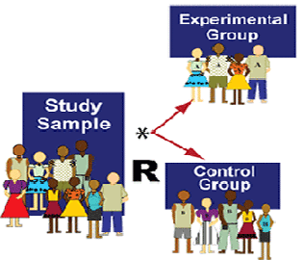
৪/ প্রতিতূল্যমূল্যায়ন বা প্রতিভারসাম্য সৃষ্টি (Counter balancing):বিভিন্ন পরীক্ষণমূলক অবস্থার প্রভাব সকল পরীক্ষণপাত্রের মধ্যে সমভাবে বিতরণ করে দেওয়ার জন্য যে পদ্ধতি ব্যবহৃত হয় তাকে প্রতিতুল্যমূল্যায়ন বলে। প্রতিভারসাম্যকরণ পদ্ধতিতে অনুশীলন ‘AB’ ও ‘BA’এই আকারে প্রকাশ করা হয়।
৪/ প্রতিতূল্যমূল্যায়ন(Counter balancing) কী?
*প্রতিতুল্যমূল্যায়নের নকশা নিম্নরূপ হতে পারেঃ
হাতের ব্যবহার
অনুশীলন সংখ্যা | বাম | ডান | ডান | বাম
অনুশীলন | ১ ২ ৩ . . . . . . ১০ | ১ ২ ৩ . . . . . . ১০ | ১ ২ ৩ . . . . . . ১০ | ১ ২ ৩ . . . . . . ১০

Slide 16
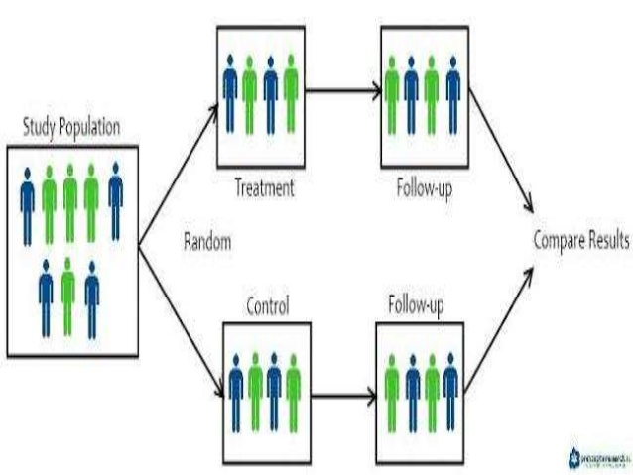
৫/ দৈবায়ন পদ্ধতি (Randomization): যদি কোন বাহ্যিক চলের পরীক্ষণে প্রভাব বিস্তারের সম্ভাবনা থাকে তবে দৈব নিয়মে বাহ্যিক চলগুলো পরীক্ষণ ও নিয়ন্ত্রিত দলে সমভাবে কার্যকর করার কৌশল হলো দৈবচয়ন।
৫/ দৈবায়ন পদ্ধতি (Randomization) কী?

Slide 17
জোড়-বিজোড় পদ্ধতি
দৈবচয়ন কৌশলে পরীক্ষণপাত্র নির্বাচনের নিয়মসমূহ
লটারি পদ্ধতি

Slide 18
জোড়-বিজোড় পদ্ধতি

Slide 19
লটারি পদ্ধতি

Slide 20
চলের সুবিধাজনক ব্যবহার (Manipulation of Variables):অনির্ভরশীল চল বা এর বিভিন্ন মাত্রার নিয়ন্ত্রণ যখন পরীক্ষকের ইচ্ছানুযায়ী হয় তখন তাকে চলের সুবিধাজনক ব্যবহার বা ম্যানিপুলেশন বলে।

Slide 21
মূল্যায়ন
১/ একটি পরীক্ষণে ৩০ জন মহিলা এবং ৪০ জন পুরুষ রয়েছে। আচরণে লিঙ্গভেদে তারতম্য না করার জন্য চল নিয়ন্ত্রণের কোন পদ্ধতি ব্যবহার করা যায়?
২/চলের নিয়ন্ত্রণ কী?
৩/ অপসারণ কী?
৪/অবস্থার সমতা বা ধ্রুবকতা কী?
৫/ তুল্যমূল্যায়ন বা ভারসাম্য সৃষ্টি কী?
৬/প্রতিতুল্যমূল্যায়ন কেন ব্যবহার করা হয় ?
৭/ দৈবায়ন কী?
৮/ ম্যানিপুলেশন কী?

Slide 22
বাড়িরকাজঃ
বাহ্যিক চল নিয়ন্ত্রণের কৌশল ব্যাখ্যা কর।

